Slide 1
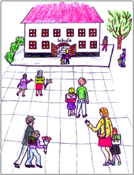
Vertreter/innen der Grundschulen informieren
Eltern vierjähriger Kinder
aus den Stadtteilen
Müngersdorf
und
Braunsfeld
Dauer ca. 60 min.

Slide 2
Gliederung
Schulanmeldung
Sprachstandsfeststellung in KiTa und Schule
Vorschulische Sprachförderkurse
Schuleingangsphase
Schulpflicht
Vorzeitige Einschulung
Zeitraster
Ihre Fragen
Notes:
Moderation Katharina Huber, kurze Vorstellung der Moderierenden

Slide 3
Schulanmeldung
Erfolgt in der zuständigen Schule
durch die Eltern
im Herbst vor dem Einschulungsjahr
Das Schulverwaltungsamt unterrichtet alle Eltern der schulpflichtig werdenden Kinder schriftlich bezüglich der Anmeldetermine.
Termine werden in den Schulen selbst vergeben
- Telefonisch im Sekretariat
Kind zur Anmeldung unbedingt mitbringen!
Notes:
Carsten Born

Slide 4
Sprachliche Voraussetzungen
Für einen erfolgreichen Start in der Schule sollten die Kinder
über ausreichende Deutschkenntnisse verfügen
Dazu gehören:
Verstehen einfacher Fragen, Aussagen,
Aufforderungen
Verfügen über altersgemäßen Sprachschatz
Verständlich sprechen können
Notes:
Born

Slide 5
Sprachstandsfeststellung in KiTa
BaSik – Begleitende alltagsintegrierte Sprachentwicklungsbeobachtung
Feststellung des Sprachstandes wird jährlich überprüft
Rückmeldung an Eltern im Entwicklungsgespräch
Notes:
Schwarz/Blome

Slide 6
Beispielseite BaSik
Notes:
Schwarz/Blome

Slide 7

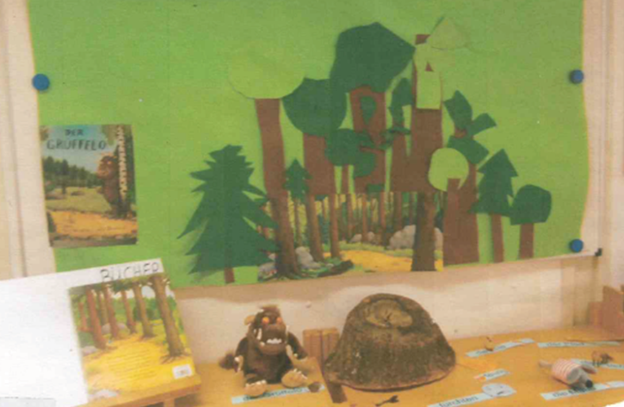
Sprachförderung nach dem Programm der Language Route
Der Vorlesezyklus
Die Vorbereitungen
1. Buchauswahl
2. Kernwörter bestimmen
3. Erzähltisch bereitstellen
der Wald
der Grüffelo
der Pfad
fürchten
feurig
zischen
bang werden
beschreiben
Notes:
Blome/Schwarz

Slide 8
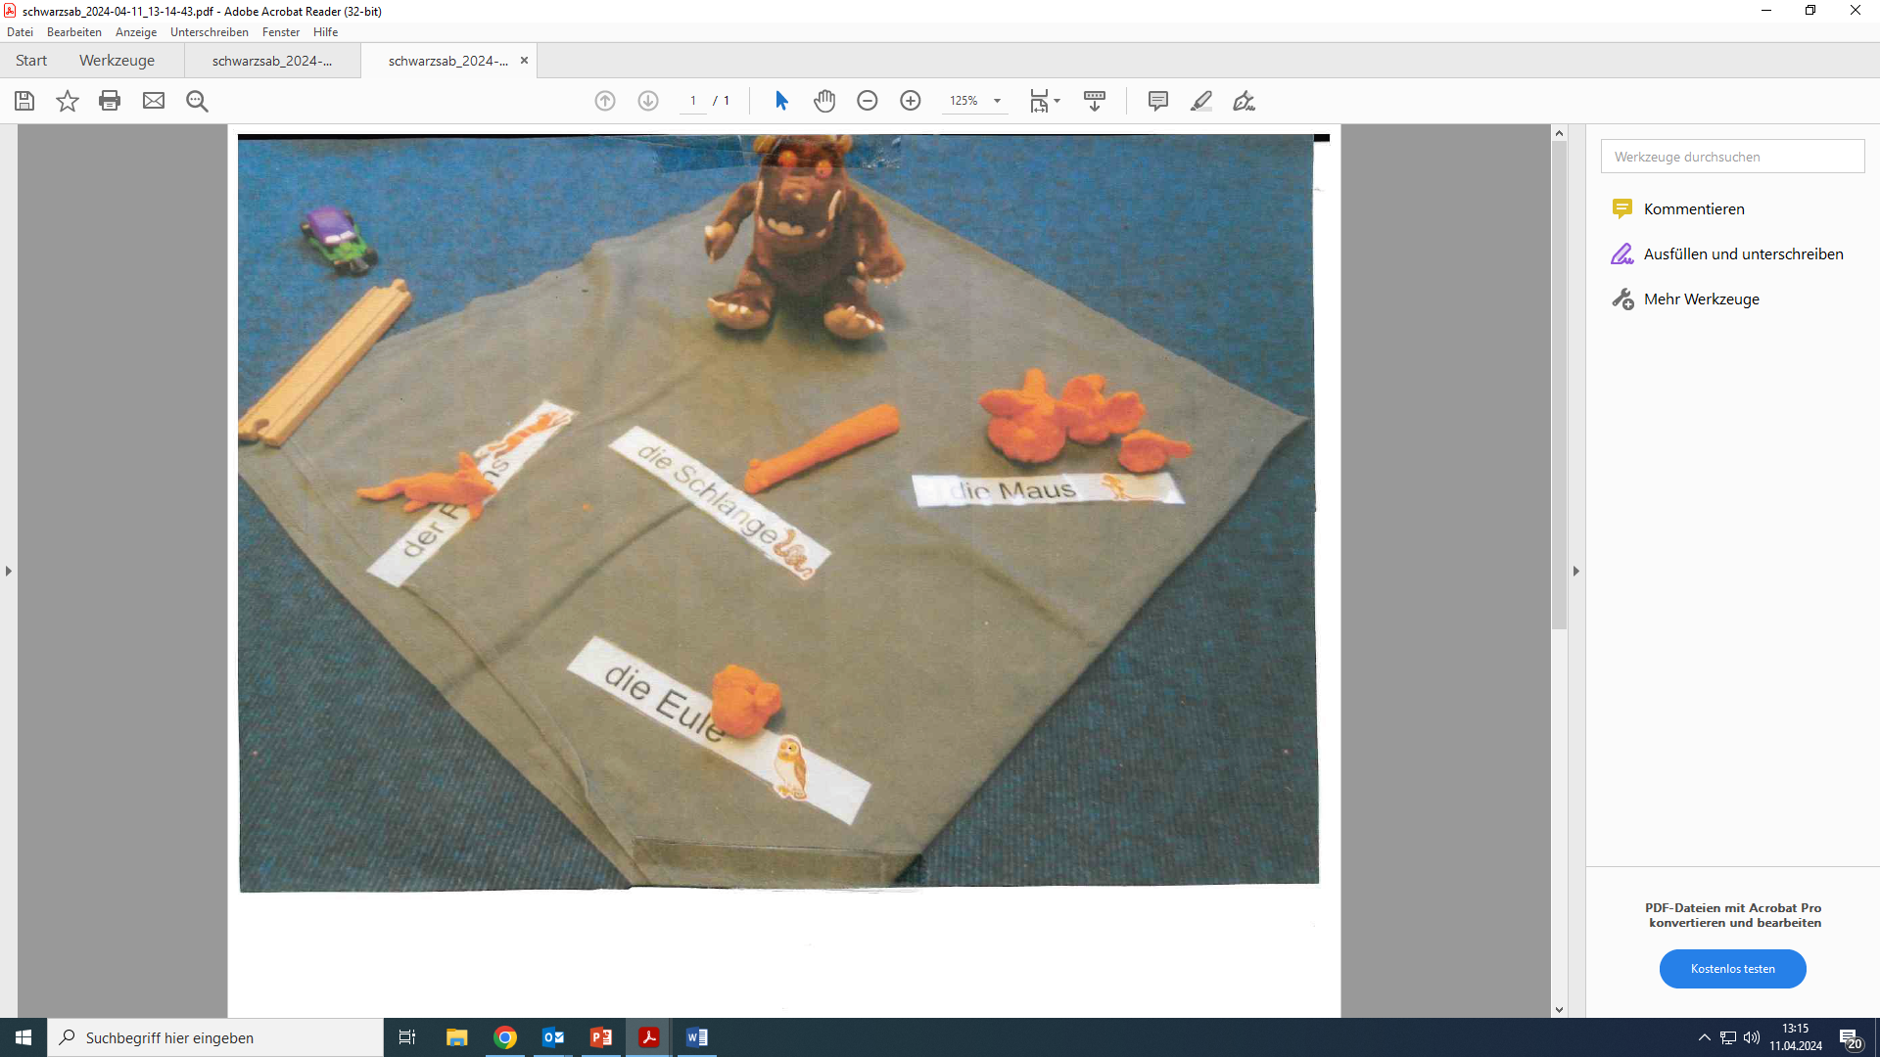
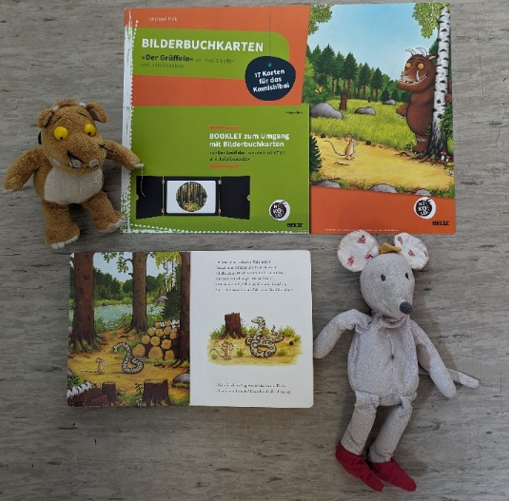
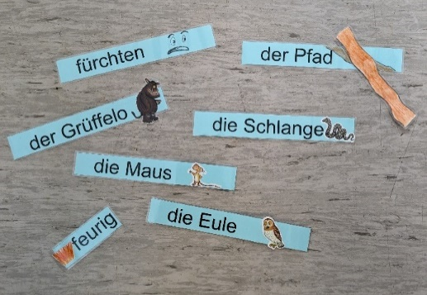
Sprachförderung nach dem Programm der Language Route
Der Vorlesezyklus
Vorbereitungen
Phase 1
Die Einführung
(Kleingruppe)
Notes:
Blome/Schwarz

Slide 9


Sprachförderung nach dem Programm der Language Route
Der Vorlesezyklus
Vorbereitungen
Phase 1
Die Einführung
(Kleingruppe)
Phase 2
Vorlesen + Erzählen
( Großgruppe)
Notes:
Blome/Schwarz

Slide 10
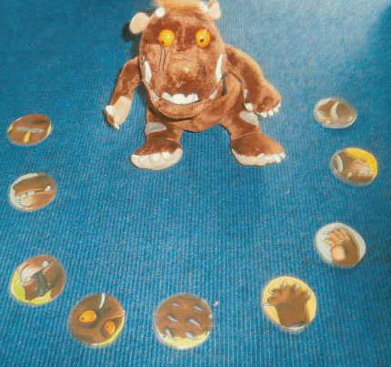
Sprachförderung nach dem Programm der Language Route
Der Vorlesezyklus
Vorbereitungen
Phase 1
Die Einführung
(Kleingruppe)
Phase 2
Vorlesen + Erzählen
( Großgruppe)
Phase 3
Auf die Geschichte eingehen
Notes:
Blome/Schwarz

Slide 11




Sprachförderung nach dem Programm der Language Route
Der Vorlesezyklus
Vorbereitungen
Phase 1
Die Einführung
(Kleingruppe)
Phase 2
Vorlesen + Erzählen
( Großgruppe)
Phase 3
Auf die Geschichte eingehen
Phase 4
Thema erweitern
Notes:
Blome/Schwarz

Slide 12
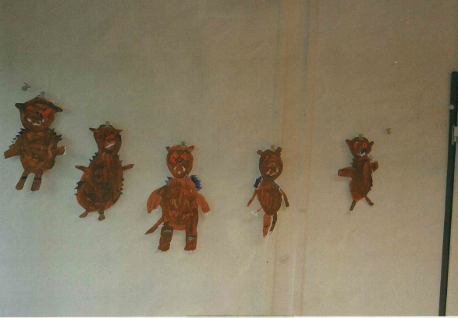
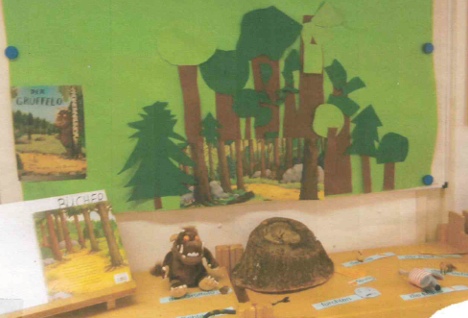

Sprachförderung nach dem Programm der Language Route
Der Vorlesezyklus
Vorbereitungen
Phase 1
Die Einführung
(Kleingruppe)
Phase 2
Vorlesen + Erzählen
( Großgruppe)
Phase 3
Auf die Geschichte eingehen
Phase 4
Thema erweitern
Phase 5
Zusammenfassen
Notes:
Blome/Schwarz

Slide 13

Sprachförderung nach dem Programm der Language Route
Der Vorlesezyklus
Vorbereitungen
Phase 1
Die Einführung
(Kleingruppe)
Phase 2
Vorlesen + Erzählen
( Großgruppe)
Phase 3
Auf die Geschichte eingehen
Phase 4
Thema erweitern
Phase 5
Zusammenfassen
Phase 6
Nachbesprechung
Notes:
Blome/Schwarz

Slide 14
Sprachförderung nach dem Programm der Language Route
Der Vorlesezyklus
Vorbereitungen
Phase 1
Die Einführung
(Kleingruppe)
Phase 2
Vorlesen + Erzählen
( Großgruppe)
Phase 3
Auf die Geschichte eingehen
Phase 4
Thema erweitern
Phase 5
Zusammenfassen
Notes:
Blome/Schwarz

Slide 15
Sprachförderung nach dem Programm der Language Route
Der Vorlesezyklus
Vorbereitungen
Phase 1
Die Einführung
(Kleingruppe)
Phase 2
Vorlesen + Erzählen
( Großgruppe)
Phase 3
Auf die Geschichte eingehen
Phase 4
Thema erweitern
Phase 5
Zusammenfassen
Phase 6
Nachbesprechung
Notes:
Blome/Schwarz

Slide 16
Sprachstandsfeststellung in Schule
Gespräche mit allen Kindern und Eltern bei der
Schulanmeldung
ggf. Sprachförderunterricht ½ Jahr vor Schulbeginn (ab
Februar)
deshalb:
Anmeldung bereits ein ¾ Jahr vor Schulbeginn
Notes:
Huber

Slide 17
Schuleingangsphase/Zurückstellung
Schuleingangsphase umfasst die Jahrgänge 1 u. 2
Jahrgangsbezogener Unterricht in den Grundschulen in Braunsfeld und Müngersdorf
Verweildauer in Schuleingangsphase 1 bis 3 Jahre (normalerweise 2 Jahre)
Bei Wunsch der Zurückstellung Dokumentationen von KiTa, Kinderarzt und anderen Institutionen.
Notes:
Born

Slide 18
Schulpflichtige Kinder
Die Schulpflicht beginnt für Kinder, die bis zum 30. September das sechste Lebensjahr vollendet haben, am
1. August desselben Kalenderjahres.
Schulpflichtgesetz §3(1)
1. Schultag richtet sich nach den Sommerferien
Notes:
Born

Slide 19
Vorzeitige Einschulung (Kann-Kinder)
Jüngere Kinder
können auf Antrag der Eltern eingeschult werden,
wenn sie schulfähig sind.
Eine vorzeitige Einschulung sollte sehr gut durchdacht werden.
Schulfähigkeit
Körperlich-gesundheitliche Voraussetzungen
Kognitive Voraussetzungen
Motivation und soziale Voraussetzungen
Die Schulleitung entscheidet unter Berücksichtigung des schulärztlichen Gutachtens.
Notes:
Huber

Slide 20
Fit für die Schule
Fähigkeiten und Fertigkeiten, die Ihr Kind zum Schulstart mitbringen sollte
Kontaktaufnahme zu Erzieher:innen, Lehrern und Schülern,
auf Ansprache reagieren, sich angesprochen fühlen
Gesprächsfähigkeit: erzählen können, zuhören können
Aufmerksamkeit und Konzentrationsfähigkeit :
sich auf eine Sache oder Situation mindestens 15 min konzentrieren
Belastbarkeit und Anstrengungsbereitschaft: „ich will lernen“
Frustrationstoleranz: kleine Misserfolge aushalten können
Selbstbewusstsein und Konfliktfähigkeit :
um Hilfe bitten können, sich zurücknehmen können, Regeln ,akzeptieren
Sachgerechter Umgang mit Arbeitsmaterialien:
Schere, Kleber, Stifte, seine eigenen Sachen erkennen
Selbständiges An- und Ausziehen:
Schnürsenkel, Reißverschluss, Turnzeug, Toilettengang
Kontrolle der Körperhaltung: sitzen können, stehen können
Mengen erkennen (abzählen), simultanes Erfassen von Mengen bis 10
Notes:
Huber

Slide 21
Vorläuferfähigkeiten Deutsch
• pragmatische Bewusstheit (die Fähigkeit, den eigenen Sprachgebrauch in der Kommunikation mit anderen bewusst zu gestalten, z.B. auf die Verständlichkeit einer Mitteilung zu achten),
• syntaktische Bewusstheit (die Fähigkeit, grammatische Mittel in der gesprochenen Sprache bewusst zu nutzen, z. B. die Umstellung von Sätzen, das Erfinden von Sätzen),
• Wortbewusstheit (die Fähigkeit, Wörter als Segmente der gesprochenen Sprache zu erkennen, z. B. einzelne Wörter aus einem Satz herauslösen) und
• phonologische Bewusstheit (die Fähigkeit, die lautliche Struktur der gesprochenen Sprache wahrzunehmen, z. B. Reimen, Lautanalyse „Kommt ein f in Affe vor?“, Lautmanipulation wie etwa im Lied „Auf der Mauer, auf der Lauer“)
Quelle: Erweiterte Lehrpläne Primarstufe Deutsch, MSB 2021
Notes:
Born

Slide 22
Vorläuferfähigkeiten Mathematik
Mathematik im Alltag entdecken und erforschen
mathematische Situationen darstellen und darüber sprechen,
kreativ sein und Probleme mithilfe der Mathematik lösen sowie
Anzahlen bis 4 simultan erfassen
unstrukturierte Anzahlen durch Abzählen ermitteln,
Mengen vergleichen (mehr, weniger, größer, kleiner, gleich), Mengeninvarianz, Eins-zu-Eins-Zuordnung,
die Zahlenwortreihe bis 10 vorwärts aufsagen, den Richtungsbegriff rückwärts erkennen, räumliche Beziehungen benennen (u. a. oben, unten, vorne, hinten),
Unterschiede oder Ähnlichkeiten wahrnehmen, klassifizieren, sortieren, Muster erkennen, einfache geometrische Formen (Kreis, Dreieck, Viereck) erkennen,
Teilfiguren in einem komplexen Hintergrund erkennen und isolieren (Figur-Grund-Wahrnehmung) sowie
Seheindrücke und Handbewegungen koordinieren (Auge-Hand-Koordination)
Quelle: Erweiterte Lehrpläne Primarstufe Deutsch, MSB 2021
Notes:
Born

Slide 23
Bildung ist Teamwork
Familie
Grund-schule
Kita
Notes:
Blome/Schwarz

Slide 24
Zeitraster
April 2024
September 2025
Juni 2026
Oktober 2025
November 2025
Nov 25 – Mai 26
März 2026
August 2026
Info 4-jährige
Brief zur Anmeldung
Aufnahme-
bestätigung
Anmeldewoche
Einschulung
Info-Abende Grundschulen
ToT
Schuleingangsuntersuchung
Kennenlern-
aktionen in den Schulen
Notes:
Huber

Slide 25
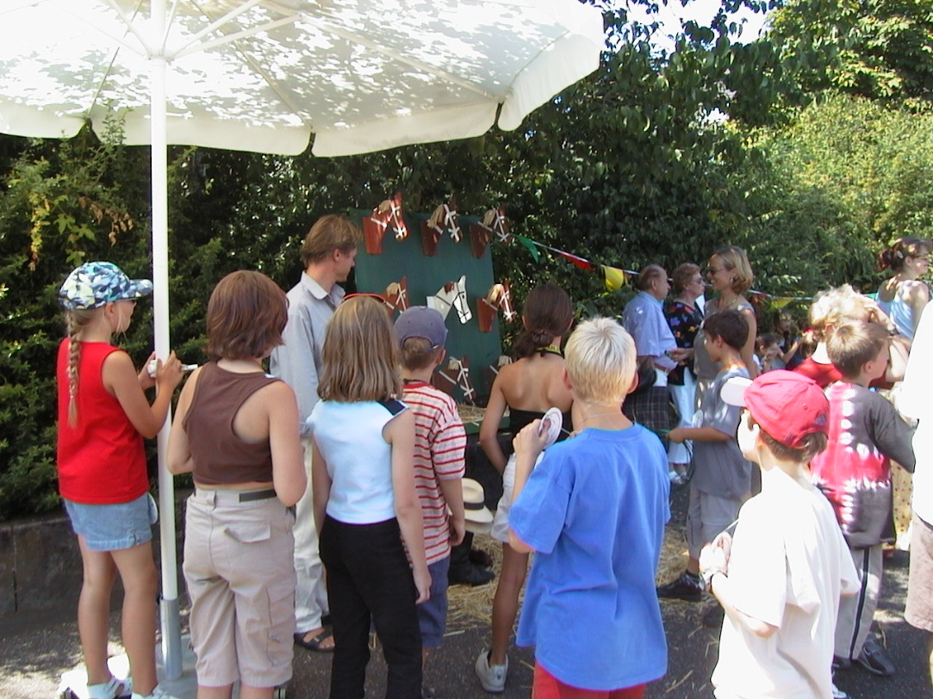
Haben Sie noch Fragen?
Notes:
alle

